Slide 1


«Тот, кто не помнит своих предков, не знает себя...» А.И. Никитин
!
С историей не спорят,
С историей живут,
Она объединяет
На подвиг и на труд!
Едино государство,
Когда един народ,
Когда великой силой
Он движется вперёд

Slide 2

Живём одной судьбой,
Сегодня День единства
Мы празднуем с тобой!
16 декабря 2004 Госдума РФ приняла одновременно в трех чтениях поправки в федеральный закон "О днях воинской славы" /Победных днях России/". Одной из поправок было введение нового праздника - День народного единства и фактическое перенесение государственного выходного дня с 7 ноября (День Согласия и Примирения) на 4 ноября.

Slide 3
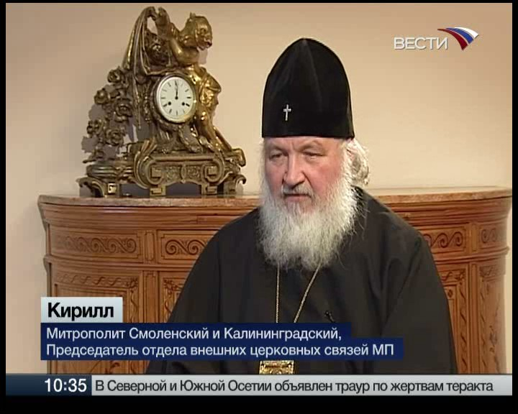
С 2005 года
4ноября – государственный праздник
День народного единства
Инициатором введения нового праздника стала Русская Православная Церковь.
По мнению митрополита Кирилла, историческая значимость этого дня состоит в том, что в 1612 году Россия могла бы прекратить свое существование как независимое православное государство, а «спасение пришло на волне духовного единения народа, главная идея которого была представлена православной верой». Этот праздник одинаково значим для представителей разных народов России, так как именно после победы 1612 года «Россия стала великой многонациональной державой». «Сегодня мы также нуждаемся, чтобы общество было сильным, для того, чтобы выйти из периода перемен великим государством» - отметил митрополит Кирилл.
В то же время было подчеркнуто большое духовное значение нового праздника: "Минин и Пожарский выступили по призыву Церкви, и это пробудило наш народ от духовной спячки. Русские люди поняли, что им угрожает, и выступили на защиту своей православной веры".

Slide 4
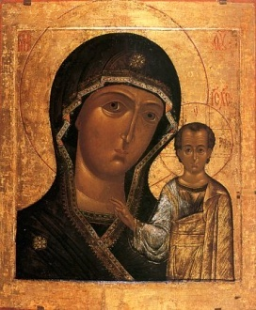
День народного единства России
Каза́нская ико́на Бо́жией Ма́тери —чудотворная икона Богородицы, явившаяся в Казани в 1579 году. Одна из самых чтимых икон в Русской Церкви.
4 ноября – день Казанской иконы Божией Матери

Slide 5
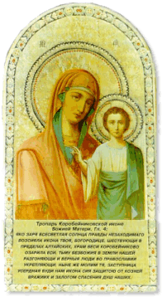
Обретение и дальнейшая история иконы
После пожара в Казани в 1579, уничтожившего часть города, девятилетней Матроне Онучиной явилась во сне Богородица, велевшая откопать Её икону на пепелище. В указанном месте на глубине около метра действительно была найдена икона.
Список с Казанской иконы отправлен в Москву царю Ивану IV (Грозному).
При Петре I один из списков чудотворной иконы был перенёсен в Санкт-Петербург. С 1737 года эта икона находилась в церкви Рождества Богородицы на Невском проспекте, которую в 1811 году сменил Казанский собор.

Slide 6
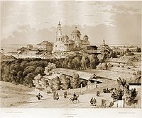
На месте явления иконы был построен Богородицкий девичий монастырь, первой монахиней, а после и игуменьей которого стала Матрона Онучина (принявшая имя Марфа).

Slide 7
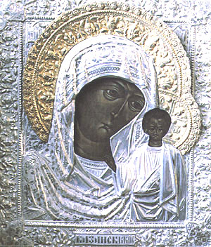

В 1768 году императрица Екатерина II украсила оклад Казанской иконы Богородицы в Казанском Богородицком монастыре своей бриллиантовою короной.
В ночь на 29 июня 1904 года из Богородицкого монастыря икона была похищена.
Похитителя нашли: им оказался Варфоломей Чайкин (Стоян), крестьянин 28 лет.

Slide 8
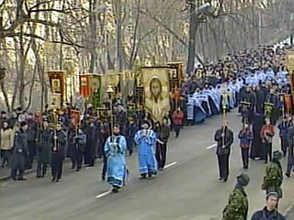
4 ноября – день Казанской иконы Божией Матери – с 2005 года отмечается как «День народного единства». Именно этот день в 1612 году стал решающим в освобождении Москвы от польско-литовских интервентов.

Slide 9
В этот день, 22 октября (4 ноября по новому стилю) 1612 года, была спасена Россия.
Добровольчество и самопожертвование – вот что характерно для этого дня.
Россия спасена людьми, вставшими, не смотря на сословную принадлежность, под один стяг. Впервые вышло народное ополчение, которое возглавляли представители разных сословий, культурно – социальных слоев, уровня воспитания, образа мышления

Slide 10
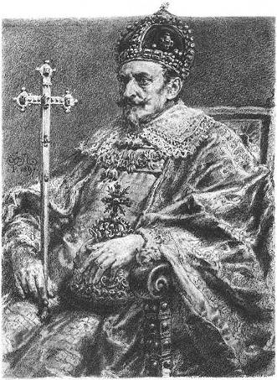
Польский король
Сигизмунд III
Польский король Сигизмунду сказал :"Сам в Москве на трон сяду. Станет Русь частью Польского королевства!

Slide 11
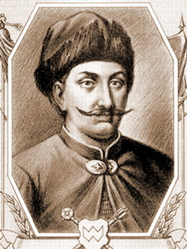
Народное единство
Рязанец Прокопий Ляпунов собрал ополчение двинулся на Москву. Испугались поляки и бояре - предатели, составили грамоту с приказом распустить ополчение.
Дворянин
Прокопий Петрович Ляпунов

Slide 12
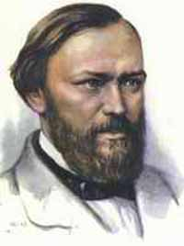
Купец Козьма Минин
Купец Козьма Минин в борьбе с поляками первым отдал на ополчение всё своё богатство и обратился с призывом к жителям города.

Slide 13
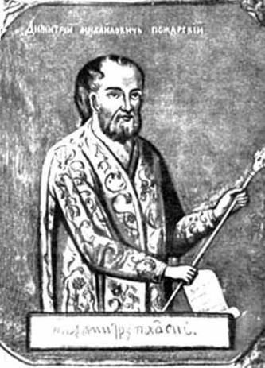
Князь
Дмитрий Михайлович Пожарский
Во главе войска стал князь Дмитрий Пожарский. Двинулось ополчение к Москве и в пути росло не по дням, а по часам. Люди стекались отовсюду.

Slide 14

Народное единство
Ополчение Минина и Пожарского остановилось и в городе Ярославль для пополнения перед походом на Москву. А в Москве поляки снова потребовали от патриарха: "Прикажи ополчению, пусть разойдется!" - "Да будет над ними милость Божья и наше благословление! - ответил Гермоген. - Изменники же да будут прокляты и в этом веке, и в будущем".
Так и случилось!
Вся Русская земля встала против захватчиков и предателей. Начались бои за Москву. Князь Пожарский оказался талантливым полководцем. А Козьма Минин, не жалея жизни, сражался под стенами столицы, как простой ратник.
Два месяца осаждал Москву Пожарский. Вскоре поляки сдались, Пожарский с торжеством вступил в город.
4 ноября (22 октября по старому стилю) 1612 года вражеское войско сдалось на милость победителей, ополчение во главе с Мининым и Пожарским взяло Китай-город.

Slide 15
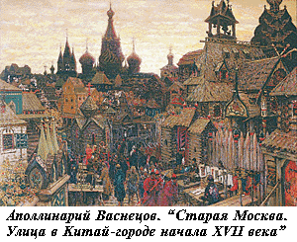
Народное единство
4 ноября 1612 г. Воины народного ополчения под предводительством Кузьмы Минина и Дмитрия Пожарского штурмом взяли Китай- город, освободили Москву от польских интервентов и продемонстрировали образец героизма и сплоченности всего народа вне зависимости от происхождения, вероисповедания и положения в обществе»

Slide 16
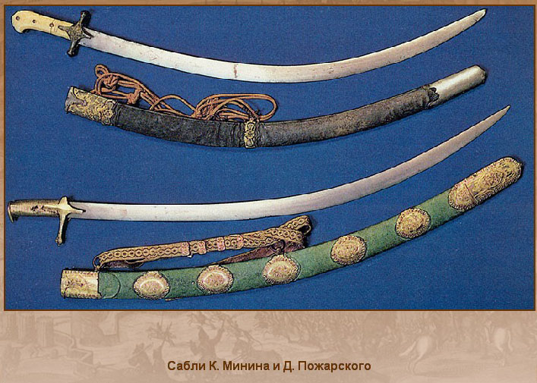

Slide 17
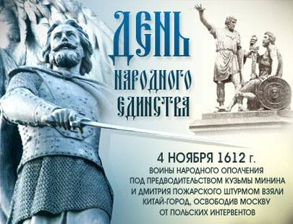

Slide 18
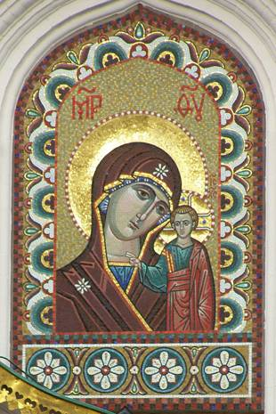
4 ноября – день Казанской иконы Пресвятой Богородицы
И до наших дней эта икона особо почитается русским православным народом.

Slide 19
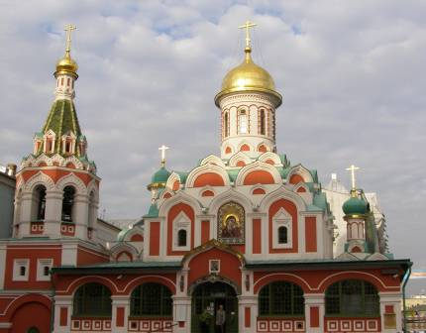
Казанский собор
В благодарность за помощь и заступничество князь Дмитрий Пожарский на свои средства построил в 20-х годах XVII века деревянный собор во имя Казанской иконы Божией Матери.

Slide 20
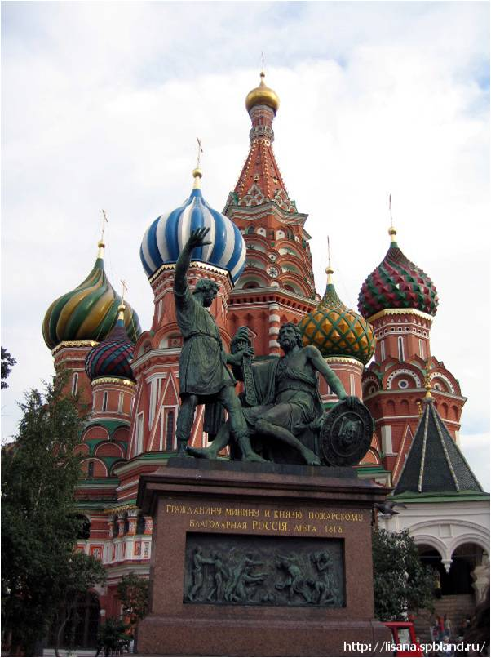
Почти 4 столетия назад в начале ноября народное ополчение во главе с купцом Мининым и воеводой Пожарским прогнало польских интервентов из Москвы и положило начало конца так называемому Смутному времени.

Slide 21
Народное единство
Казалось, что России больше нет, в небытие уйдёт культура, и быт, и мораль, и право.
Любовь к России оказалась сильнее, чем ненависть к крепостникам.
Призыв объединиться шёл из низов общества.
Самостоятельно приняли решение, забыв обиды, встали в один строй люди разных общественных страт: купечество, крестьянство, дворянство, духовенство, казачество.
Именно ополчение решило судьбу русского государства.

Slide 22
Народное единство
В связи с этим праздником встаёт вопрос благотворительности. Народ России собирал деньги на создание , вооружение народного ополчения.
. Ещё в 16 веке создавались школы, приюты, богодельни.
Широко известны Голицинская больница, Шереметьевский дом, Третьяковская бесплатная галерея. До 1917 года в России было более 11 тысяч боготворительных учреждений, императорская семья также широко занималась благотворительностью.
В 10 веке князь Владимир – нищелюб, первый благотворитель, когда в его сознании произошёл перелом. Также можно отметить Александра Невского, Алексея Михайловича

